Slide 1
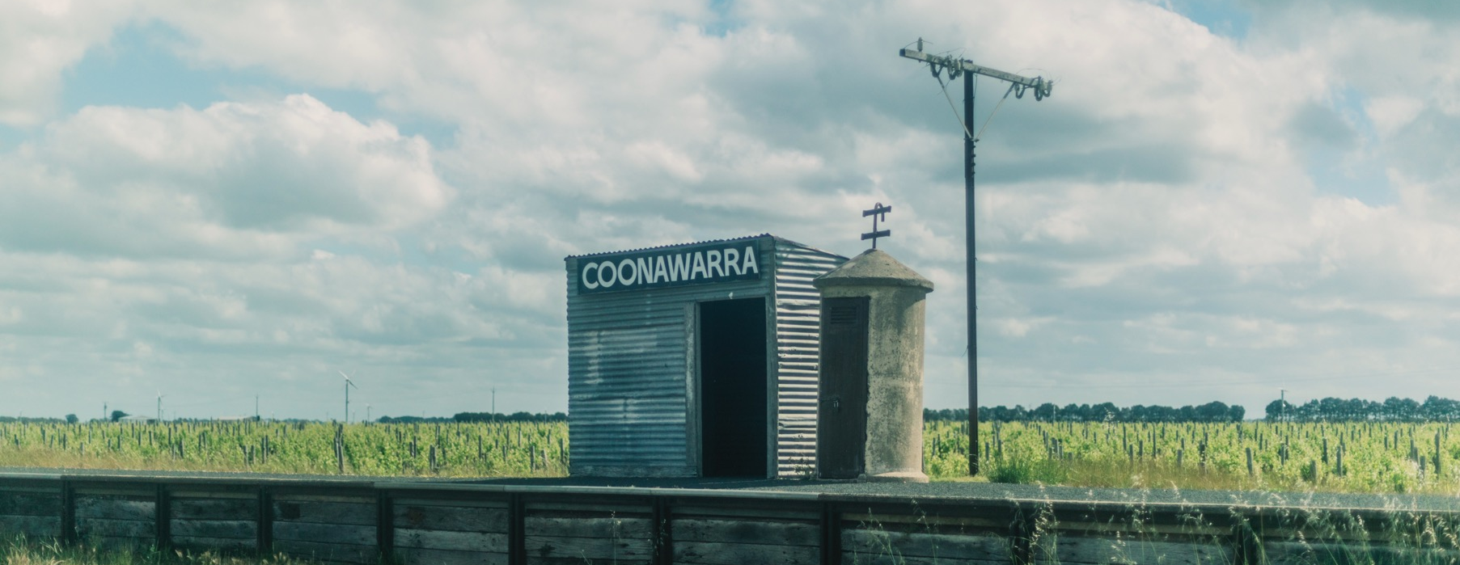
COONAWARRA
クナワラ
Notes:
色鮮やかな赤い土壌と、世界有数の熟成能力を誇る国際的に有名な赤ワイン産地のすべてをご紹介します。
このノートには、追加のスライド情報と考察ポイントが記載されています。このようなプレゼンテーションを含む、より多くのトピックやリソースをダウンロードするには、www.australianwinediscovered.com をご覧ください。

Slide 2


自然から生まれる
飽くなき探求心
オーストラリアワインは、オーストラリアの大地でモダンな考え方をもって作られています。 多様な気候、雄大な自然。これらが私たちの造るワインに冒険という歓びを
もたらしてくれるのです。
オーストラリアは世界で最も多様なワインシーンがある国の一つであり、65ワイン産地で150種以上のブドウ品種が栽培されています。ブドウ農家とワインメーカーの活気あるのコミュニティがあり、230年を超える伝統と強い基盤があります。
ワイン生産者たちはサスティナブルと斬新なワイン造りに挑戦し続け、高品質なワインで国際的な賞賛を受けています。
ぜひオーストラリアワインの「今」を発見する旅に出かけてみてください。

Slide 3

Australia
オーストラリア
クナワラ

Slide 4
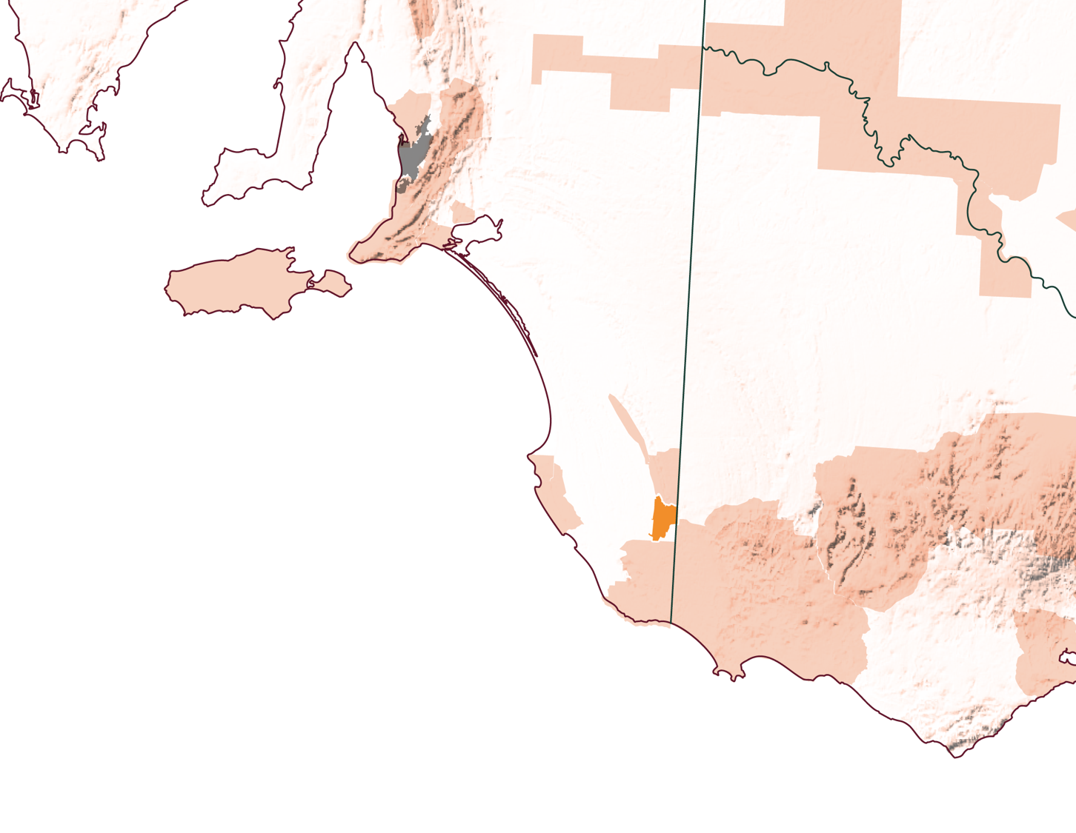
South Australia南オーストラリア
クナワラ
Notes:
クナワラは、アデレードとメルボルンの間に位置するライムストーン・コーストにある、細長い土地です。海岸から80キロほど離れていますが、平坦な地形であるため海洋の影響を受けます。都市部から離れた場所にあり、農業が盛んで、静寂で敷居の低い観光地でもあり、セラードアではワインメーカーと直接話をすることができます。

Slide 5
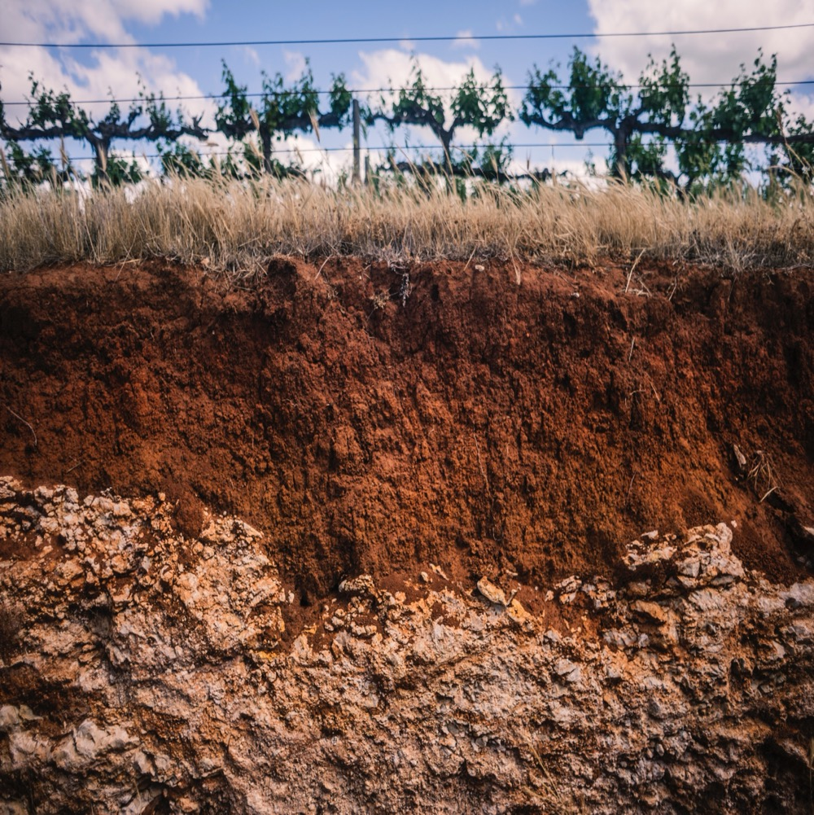
COONAWARRA
時間を
かける
クナワラは、オーストラリアで最も国際的に有名な
ワイン産地のひとつです。色鮮やかな赤い土壌と、
世界に誇る赤ワインの産地として知られています。
海洋性気候の影響を受けた冷涼な気候と、
ユニークなテラ・ロッサの土壌
長いワインの歴史
世界トップクラスのカベルネ・ソーヴィニヨンと、コレクターズ・アイテムとなる熟成能力に長けた
高級ワイン
ブドウ畑とワイナリーの進化で、
よりエレガントで生き生きとしたスタイルへ
Notes:
ここでクナワラのクラシックなワインを1種類テイスティングしてもらうと良いでしょう。残りのテイスティングは、このプログラムの後半で行います。
クナワラには、多世代が暮らすワインメーカーの一族、国内外の企業、そして産地に活気を与える新進気鋭の人々が集まっています。

Slide 6
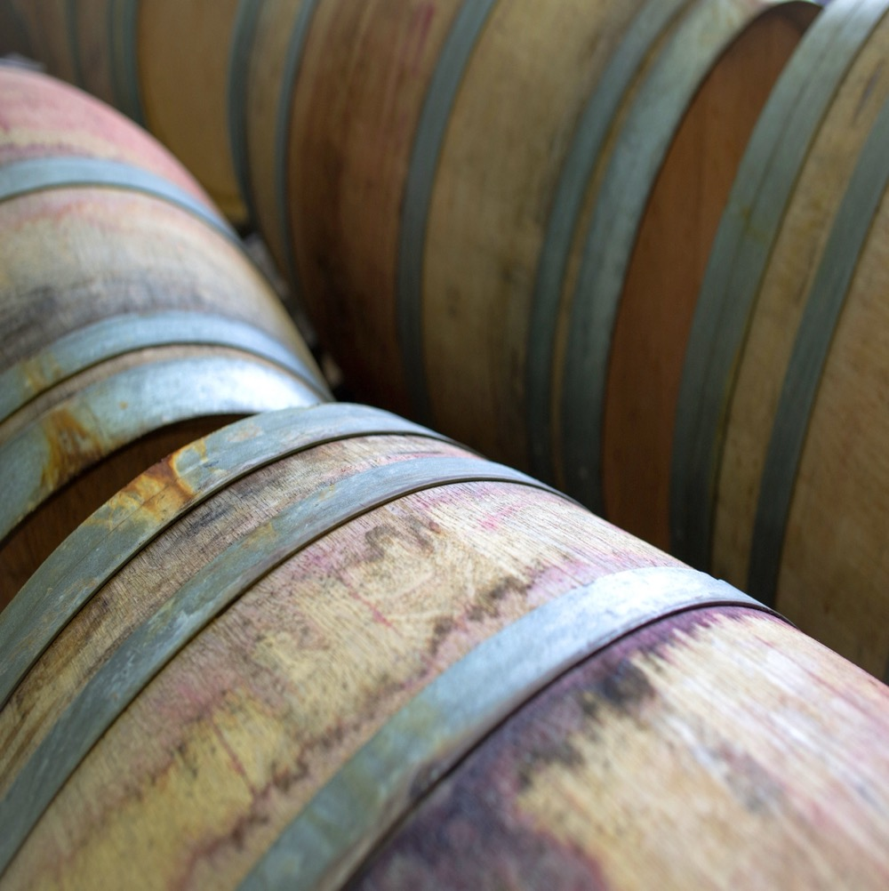
Today we’ll cover...
クナワラの歴史
地形、気候、土壌
ブドウ栽培
醸造
主な品種

Slide 7
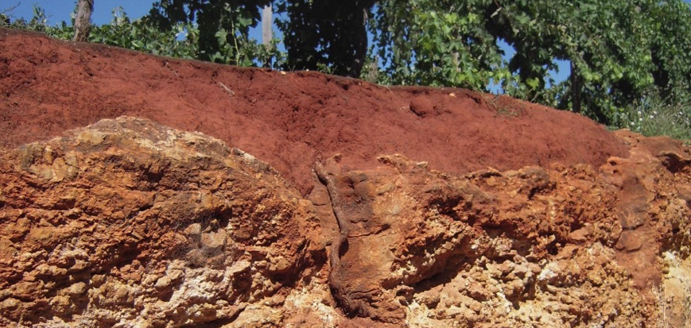
1800年代半ば
COONAWARRA
の歴史
ワインの遺産、復興、そしていくつかの論争
1800年代後半
1901年
ヨーロッパからの入植者が羊牧場や果樹園を作る。スコットランド
生まれの園芸家ウィリアム・ウィルソンが、赤いテラ・ロッサの土壌を選び、スコットランド人のジョン・リドックに後に続くよう助言する
ジョン・リドックがこの地域で
初めて植えたのはカベルネ・
ソーヴィニヨンとシラーズ、
さらに小さな区画にピノ・ノワール、マルベック、ペドロ・ヒメネスなど
経済不況のため、この後
50年間は苦戦を強いられる

Slide 8
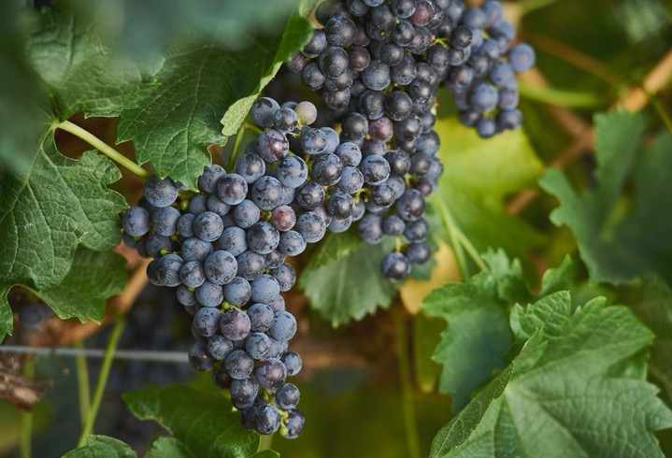
1960年代 – 1980年代
現在
オーストラリアが世界的なワインブームとなり、クナワラの人々や
農家はブドウ栽培に多角的に取り組むようになる。一部のテラ・ロッサ内の生産者が抗議したにもかかわらず、産地の境界が拡大された
クナワラは、カベルネ・ソーヴィニヨンのトップ産地としての王座に君臨する。
尊敬を集める生産者がさまざまな
モダンなスタイルを生み出し、新しい
世代がこの地域を盛り上げている
1951
1990年代 – 2000年代
デヴィッド・ウィンとワイン商の父サミュエルが、荒れ果てていた
リドックの土地を購入し、現在では有名なウィンズ・クナワラ・エステートを設立したことから、
この地域の復興が始まる
クナワラはオーストラリアを
代表するカベルネ・ソーヴィニヨンの産地となり、繁栄した。大手生産者が投資し、地元のワイナリーは成長した
Notes:
考察ポイント：
クナワラがカベルネ・ソーヴィニヨンのトップ銘醸地となった要因、そしてその地位を維持するために必要なことは何でしょうか。

Slide 9
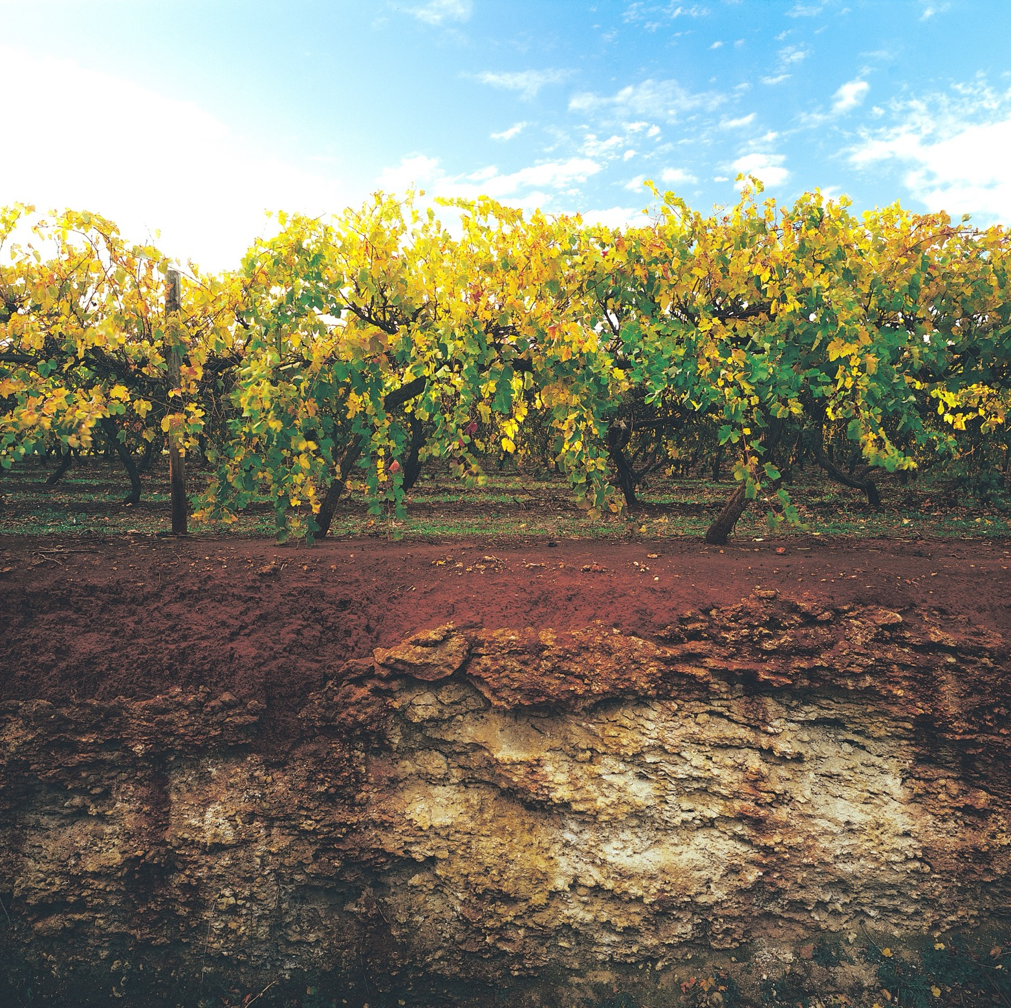
ご存じでしたか?
クナワラのテラ・ロッサ土壌は、90年代に
産地の境界を法的に決める際に論争を引き
起こしました。
一部の生産者は境界線を拡大することを
希望しましたが、テラ・ロッサ区域の内側の
生産者は反対しました。
10年近い議論の末、境界線は拡大されました。

Slide 10
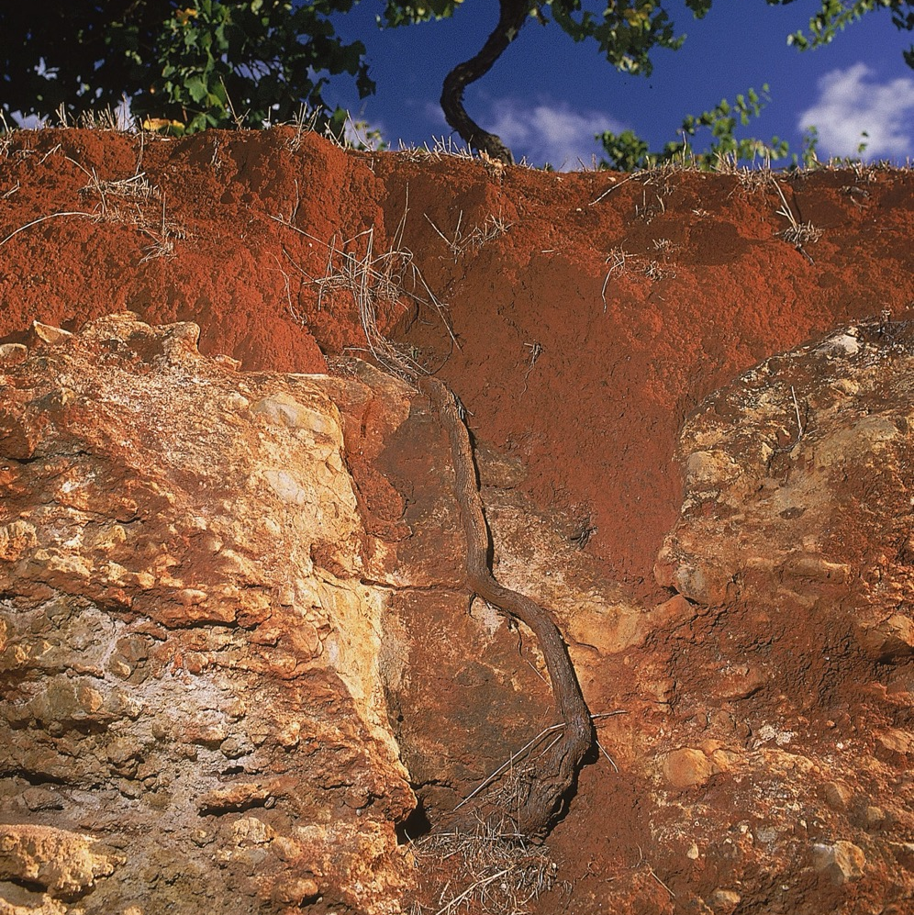
地形
気候
土壌
オーストラリアの
レッド カーペット
アデレードから車で約4時間、メルボルンから
約5時間のライムストーン・コーストに位置する
美しいブドウの列、リバー・レッド・ガム・
ツリーの古代樹、赤い土壌が広がる絵のような地域
南オーストラリア州の他のワイン産地よりも
穏やかな気候
海洋性気候の影響を受け、石灰岩をベースとした
土壌は、理想的なブドウの栽培条件
Notes:
クナワラは、南緯37度32分という緯度から予想されるよりも冷涼な土地です。これは、平坦な地形で南極海に近く、生育期にはボニー上昇流の冷たい海水が流れ込むためです。ライムストーン・コーストの西向きの海岸は、特に海洋性気候の影響を受けています。

Slide 11

気候
海洋性気候
超高
1000m +
(>3,280ft +)
南極海からの冷却効果
高
750–999m
(2,460–3,279ft)
中間
500–749m
(1,640–2,459ft)
クナワラの標高
50–110M (164 - 236FT)
低
0–499m
(0–1,639ft)
Notes:
- クナワラは、平坦で標高の低い地域です。
- 冬は寒く、夏の夜の気温は低いのが普通です。クナワラには一貫して雲が見られ、気温の低下に寄与しています。
- 1月の平均気温：20.1℃（68°F）。
- 生育期の降雨量（GSR）：260mm。

Slide 12
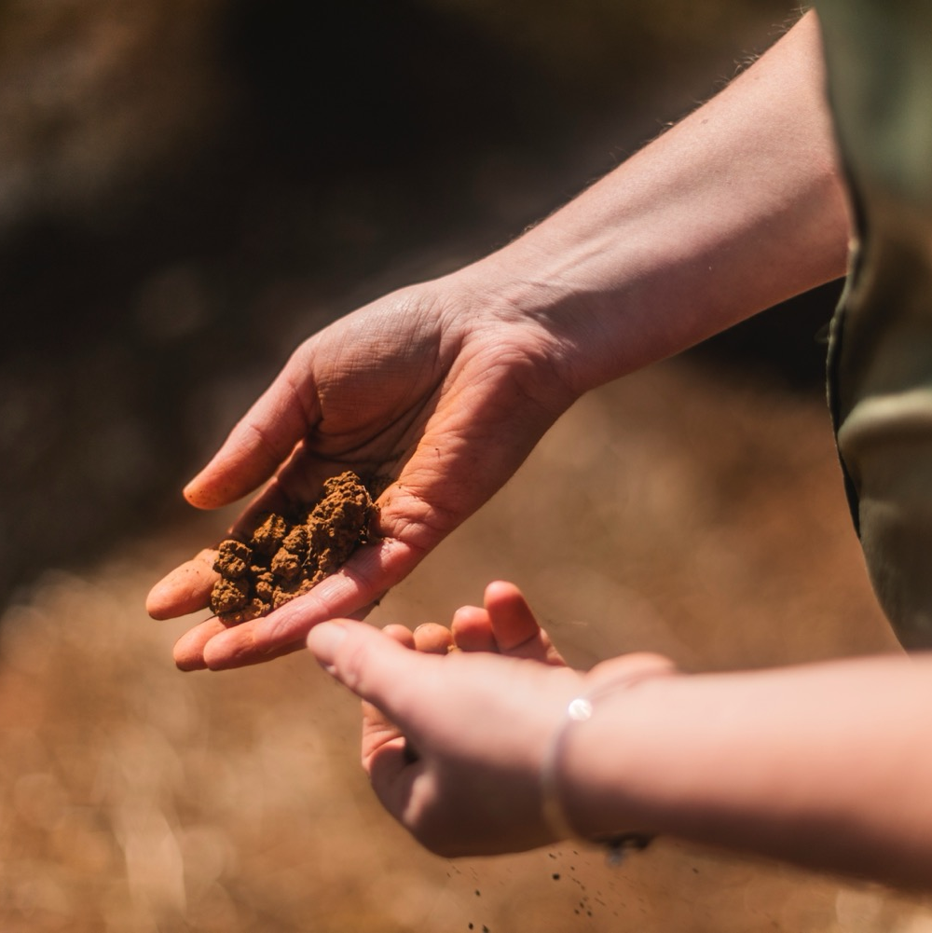
土壌
クナワラは、テラ・ロッサ（イタリア語で
「赤い土壌」の意味）で有名です。
古代の貯水池の上にある石灰岩の上にあり、
世界トップクラスのブドウを栽培するのに
理想的な場所です。
その他の土壌には、黒や茶色のレンジナ粘土や砂質ロームがあります。
Notes:
クナワラのテラ・ロッサは、その形状、濃厚な色など、地質学的にユニークな存在です。南北に伸びるこの小さな土地は、オーストラリアワイン界で最も価値のある土地のひとつです。
考察ポイント
- クナワラが世界クラスのカベルネ・ソーヴィニヨンを生産するのに理想的な環境である理由は何でしょうか？
- クナワラのテラ・ロッサは、なぜこれほどまでに貴重な土地なのでしょうか？

Slide 13
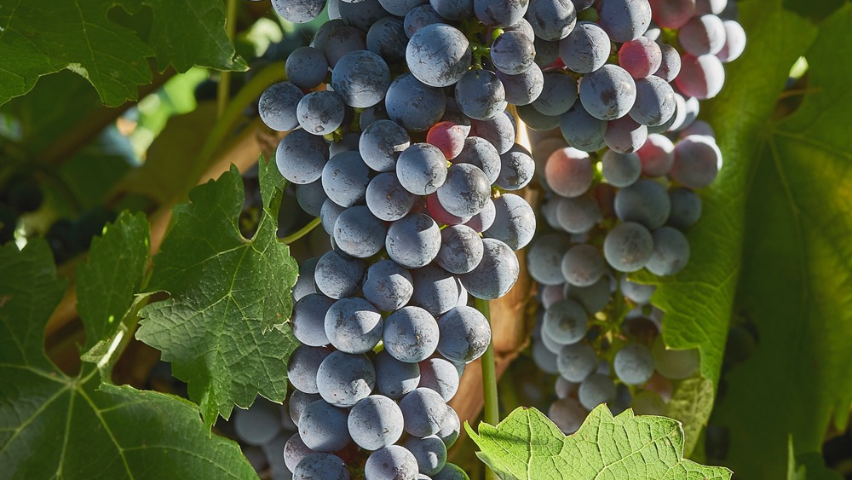
COONAWARRAの
ブドウ栽培と醸造

Slide 14
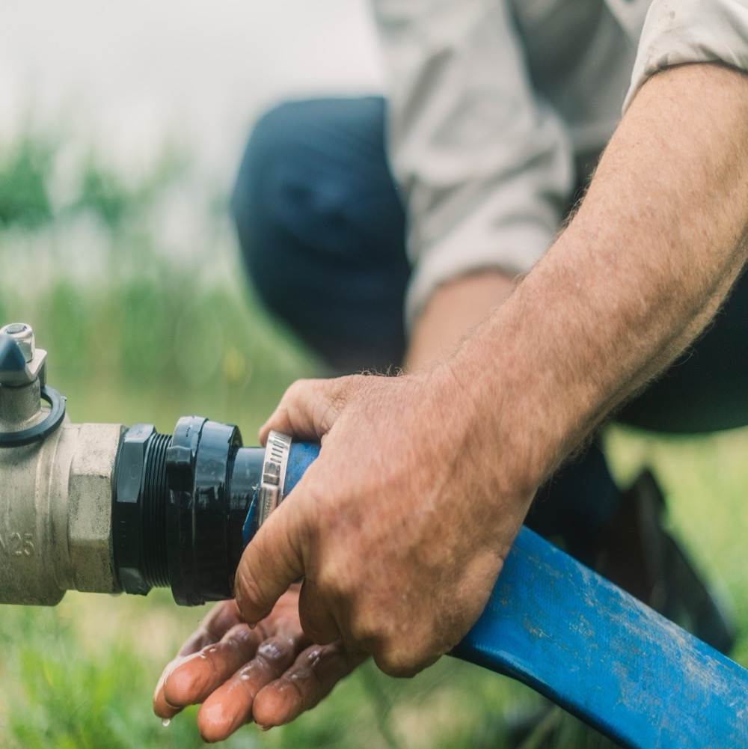
ブドウ栽培
進化と革新
経験豊富なブドウ栽培者とワインメーカー、
そして比較的新しい人々が混在している強み
過去10年間ブドウ畑で行われた数々の革新
新しい仕立て方、水管理の改善、
サステイナビリティの重視
収穫： 2月上旬～4月
Notes:
– クナワラのブドウ栽培者たちは最高品質のブドウを生産するために、様々な気候条件に適応する方法を取ってきた歴史があります。継続的なブドウ栽培の研究が主要な焦点となっています。
- この地域の条件はブドウ栽培に非常に適しているため、一般にブドウの成長は芽や果実の間引き、刈り込み、除葉などの剪定作業によってコントロールする必要があります。
- 多くのブドウ畑のオーナーは、リモートセンシングや灌漑のスケジュール管理などの技術を活用して水の保全に取り組み、ブドウの樹勢をコントロールしています。ブドウ畑は平均5～6メートルの深さにある地下水脈から水を得ています。
- 気候変動を背景に、多くのブドウ畑のオーナーは持続可能なブドウ栽培法を取り入れています。
- 冬場の雑草駆除に羊を使用できるよう、多くのブドウ畑が柵で囲われています。

Slide 15
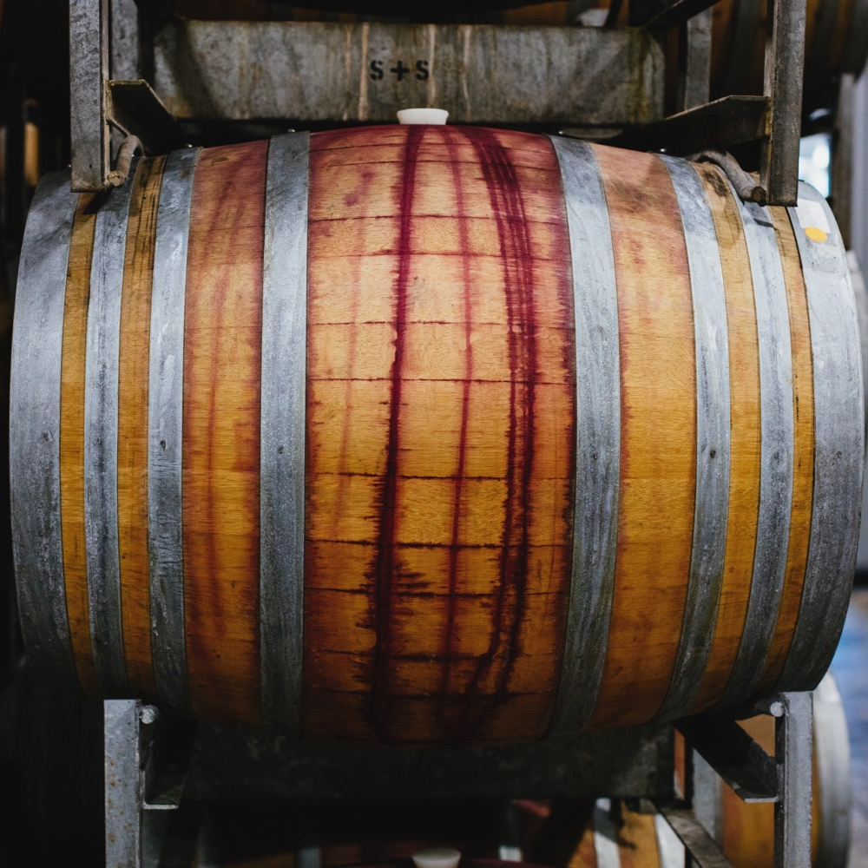
醸造
品質をゆっくり育む場所
ブドウ栽培者とワイン醸造家の
協力関係の緊密化
赤ワインの熟成における
より洗練された樽使い
バランス、複雑さ、力強さ、
そして余韻の長さを追求したブレンド
Notes:
- ワイナリーでの介入を最小限に抑えることで、ブドウ本来の品質を引き出します。
- ワインメーカーは、最高級のカベルネ・ソーヴィニヨンとシラーズを熟成させるためのオークの使い方を常に磨いています。新樽の使用を控えめにし、古いオークと組み合わせて使うことで、品種の特徴を保ちながら複雑さと奥行きを与えます。
- カベルネ・ソーヴィニヨンは、カベルネの「ドーナツ」と呼ばれるように、中間の味わいに穴があると言われることがあります。そのため、その穴を埋める他の品種とのブレンドが効果的です。クナワラでは、カベルネ・ソーヴィニヨンはより繊細なワインとなる傾向があるため、ワインメーカーは他の品種とのブレンドによって風味と味わいの重みを増すこともあります。
考察ポイント
- ワイン醸造において、オークはどのような役割を担っていますか？オークの使用法はどのように進化し、ワインのスタイルにどのような影響を及ぼしていますか？
- オーストラリアの他の前衛的な産地とは異なり、クナワラのワインメーカーは一般的にワイナリーでより伝統的なアプローチを取っています。これはなぜでしょうか？

Slide 16


COONAWARRA
トップ５品種
CABERNET
SAVIGNON
SHIRAZ
MERLOT
SAUVIGNON
BLANC
CHARDONNAY
カベルネ・
ソーヴィニヨン
55%
シラーズ
24%
メルロー
7%
シャルドネ
6%
ソーヴィニヨン・
ブラン
3%
Notes:
ここから複数のワインのテイスティングを始めましょう
クナワラでは赤ワイン用品種が主流で、土壌、気候、ワイン醸造技術が一体となって、若いうちから親しみやすく、優れた熟成能力を持つミディアム・ボディからフル・ボディのワインを造り出しています。一方でこの産地では少数の優れた白ワインも生産しています。
補完プログラム：各品種に関するプログラムや資料は、こちらからご覧いただけます。www.australianwinediscovered.com

Slide 17

COONAWARRA
ソーヴィニヨン・
ブラン
産地の
スター品種
優れた熟成能力で
知られる
モダンなスタイルはエレガント
若い状態からでも飲みやすい
年間総破砕量の
1/2以上
CABERNET SAUVIGNON
典型的な果実由来のアロマと味わい：
ブラックチェリー
ブラックカラント
カシス
ドライミント
ユーカリ
ペッパー
典型的な熟成に由来
するアロマと味わい：
スギ
タバコ
土壌
オーク
スギ、トースト、
焦がした木材の香り
Notes:
この晩熟品種はクナワラで誰もが認めるスター品種であり、この地域で最高のカベルネ・ソーヴィニヨンは、世界で最もピュアで上質なブドウの表現のひとつとされています。
この地域特有のテラ・ロッサはワインに影響を与える重要な要素であり、その養分と酸はブドウに長寿を与えるために大きく寄与します。これがクナワラのカベルネ・ソーヴィニヨンが非常によく熟成する理由の1つなのです。
樹齢の高いブドウと、革新的なブドウ栽培とワイン醸造技術のおかげで、ワインメーカーたちは若いうちから飲みやすく、かつ世界で最も熟成するに値する、バランスの良いワインを作り出しているのです。
クナワラのカベルネ・ソーヴィニヨンは、ミディアム・ボディとフルボディのものがありますが、最近のスタイルはより軽めのものが多くなっています。この複雑なワインは、力強さ、調和のとれた酸、余韻の長さで知られ、その特徴でもある繊細なタンニンが味わいを圧倒してしまうことはほとんどありません。

Slide 18
カベルネ・ソーヴィニヨン
特徴
色調
カベルネ・ソーヴィニヨン
ライト
ミディアム
フル
ボディ
辛口
中辛口
甘口
甘み
未使用/低い
ミディアム
高
CABERNET SAUVIGNON
オーク
タンニン
酸
8%
13.5% – 15.5%
17%
アルコール

Slide 19

COONAWARRA
シラーズ
クナワラで
長い歴史を持つ
エレガントな冷涼気候のスタイル
カベルネ・ソーヴィニヨンやメルロと
ブレンドされることもある
オーク
バニラ、スギ、スモーク、ココナッツのニュアンスのあるオークの味わい
SHIRAZ
典型的な果実由来のアロマと味わい：
コショウ
ラズベリー
ブラック・ベリー
プラム
スパイス
ミント
典型的な熟成に由来
するアロマと味わい：
スギ
タバコ
皮革
年間総破砕量の
1/4
Notes:
クナワラでは冷涼気候スタイルのシラーズを生産しており、バロッサ、ハンター・ヴァレー、マーガレット・リヴァーなどの温暖な気候の産地と比較すると、よりエレガントで骨格の繊細なシラーズです。カベルネ・ソーヴィニヨンと同様シラーズのトレンドは、より軽やかで料理と相性の良い、バランスの取れた洗練されたスタイルへと移行しています。クナワラの特徴であるタンニンによる骨格が、シラーズの長期熟成能力に寄与しています。

Slide 20
シラーズ
特徴
色調
シラーズ
ライト
ミディアム
フル
ボディ
辛口
中辛口
甘口
甘み
未使用/低い
ミディアム
高
SHIRAZ
オーク
タンニン
酸
8%
17%
13.5% – 15.5%
アルコール

Slide 21
COONAWARRA
メルロー
カベルネ・
ソーヴィニヨンや
シラーズとブレンド
されるのが一般的
近年ますます
成功している品種
単一品種で優良な
ワインを作る
MERLOT
典型的な果実由来のアロマと味わい：
プラム
ブルーベリー
カシス
フルーツケーキ
典型的な熟成に由来
するアロマと味わい：
タバコ
チョコレート
旨味（セイバリーさ）
比較的最近
植えられた
品種
Notes:
メルロはクナワラの水はけのよい土壌で良く育ち、この地域の冷涼な気候と日照に恵まれた生育期を反映した、フルボディで芳醇なワインを生み出します。

Slide 22
メルロー
特徴
色調
Merlot
ライト
ミディアム
フル
ボディ
辛口
中辛口
甘口
甘み
未使用/低い
ミディアム
高
オーク
MERLOT
タンニン
酸
8%
17%
13.5% – 15.5%
アルコール

Slide 23
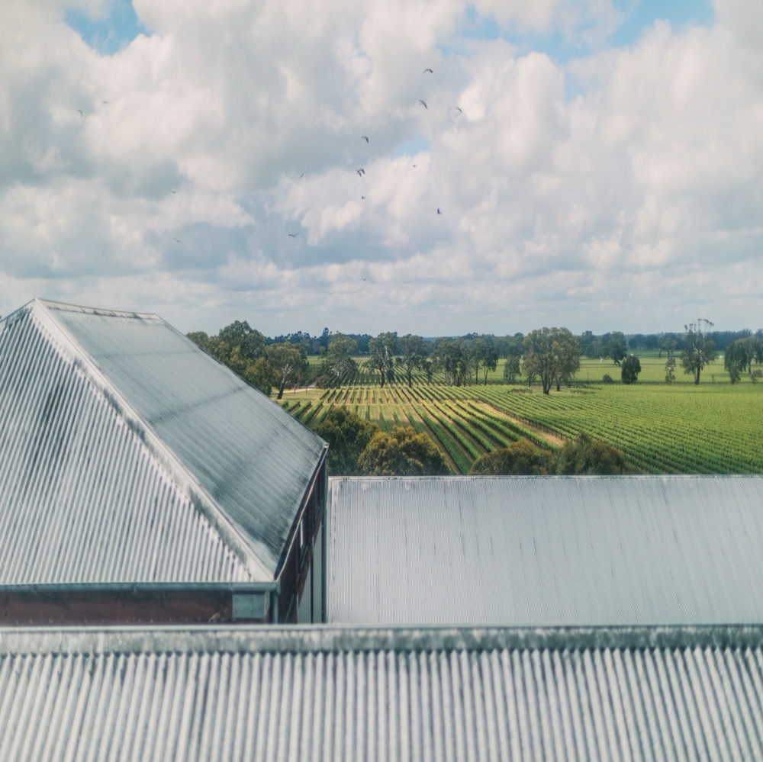
COONAWARRA
有名なテラ・ロッサと、世界トップクラスの
ワイン、生産者と栽培者が作る前衛的な
コミュニティ。
オーストラリアワインの”真っ赤なハート”とも
呼べるクナワラは、かつてないほど強く鼓動
しています。

Slide 24
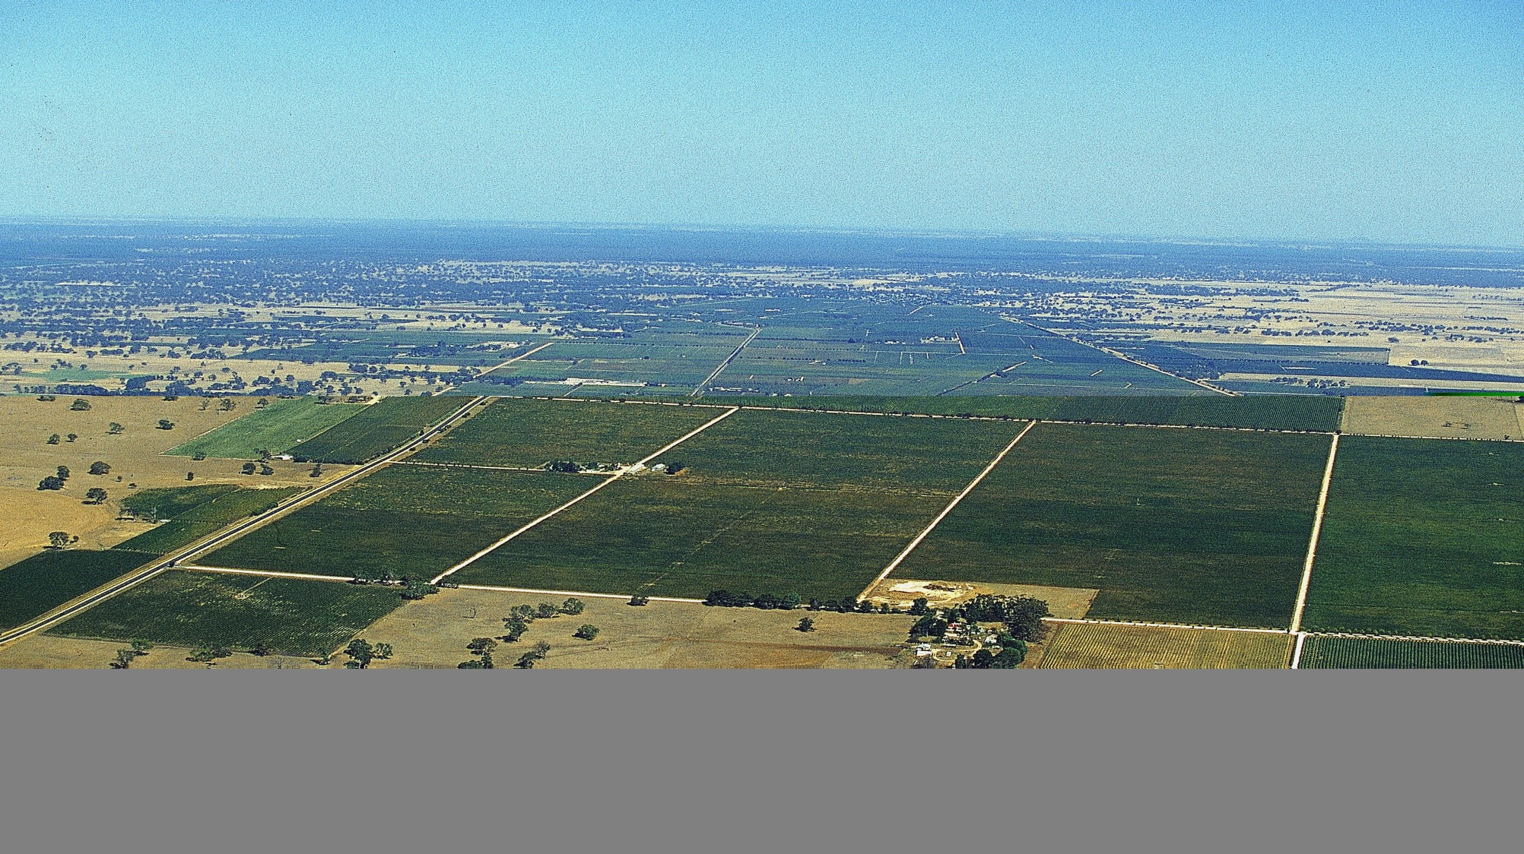
ありがとうございました
Notes:
他のプログラムや資料はこちらwww.australianwinediscovered.com
お問合せはこちら（英語のみ）discovered@wineaustralia.com

